Slide 1





Trường TH số 1 Hoài Hảo
Thứ hai ngày 21 tháng 4 năm 2025
GV: Bùi Thị Mỹ Nữ

Slide 2

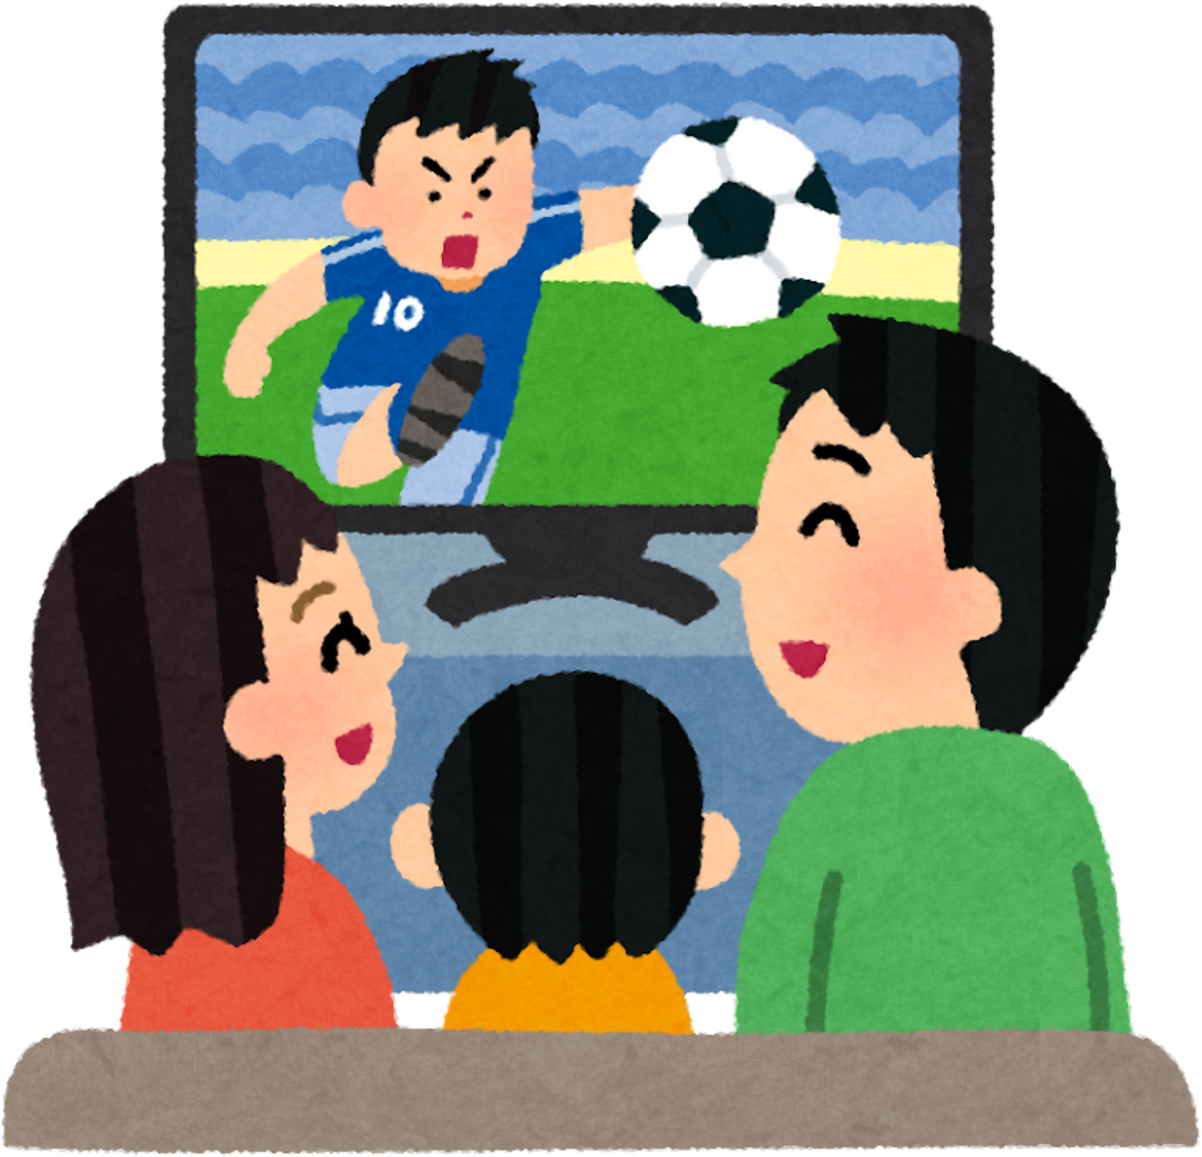





TRÒ CHƠI “NÉM BÓNG’’

Slide 3
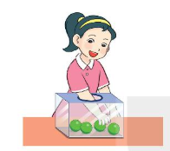
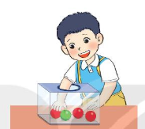
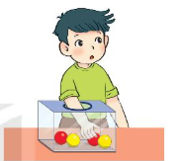

Trên bục chuẩn bị 3 cái hộp và nhiều quả bóng có màu sắc khác nhau. Các đội hãy thực hiện ném bóng vào hộp sao cho đúng với yêu cầu đã ghi trên hộp. Đội chiến thắng sẽ nhận được phần quà.

Slide 4
  LÀM QUEN VỚI YẾU TỐ THỐNG KÊ, XÁC SUẤT
CHỦ ĐỀ 13
BÀI 66:
CHẮC CHẮN, CÓ THỂ KHÔNG THỂ

Slide 5
YÊU CẦU CẦN ĐẠT
- Biết được thế nào là chắc chắn, có thể và không thể.
- Làm quen với việc mô tả những hiện tượng liên quan tới các thuật ngữ: chắc chắn, có thể, không thể thông qua một vài thí nghiệm, trò chơi hoặc xuất phát từ thực tiễn.

Slide 6


Slide 7
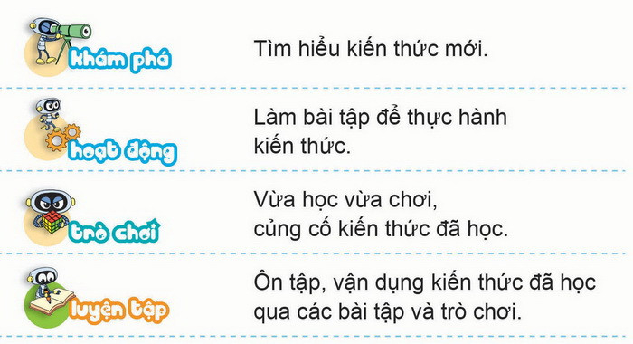
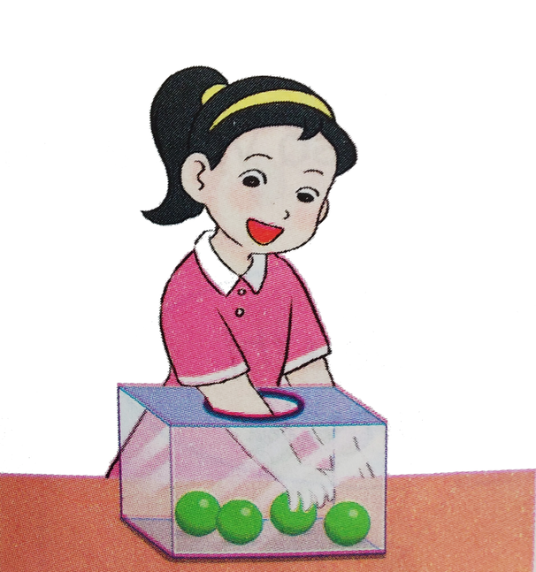
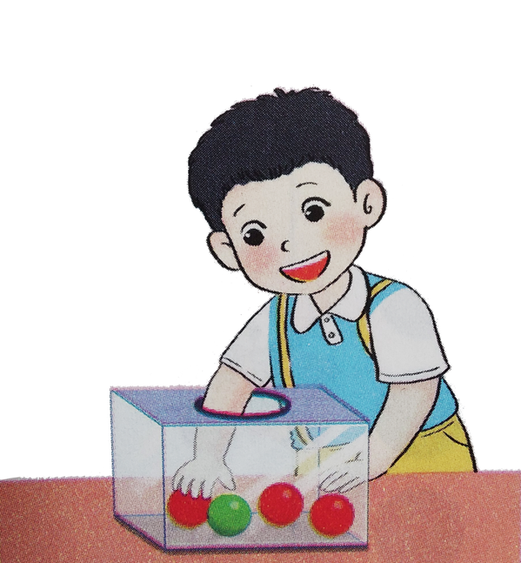
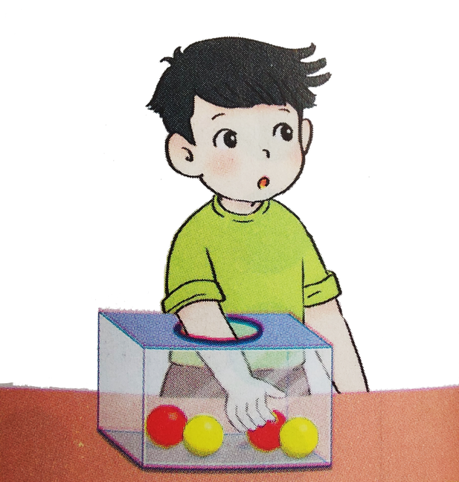
Trên bục có mấy hộp bóng?
Mỗi hộp có những quả bóng màu gì?
Trên bục có 3 hộp bóng
01
Hộp 1 có 4 quả bóng xanh
Hộp 2 có 3 quả bóng đỏ
Hộp 3 có 2 quả bóng đỏ và 1 quả bóng vàng
02

Slide 8
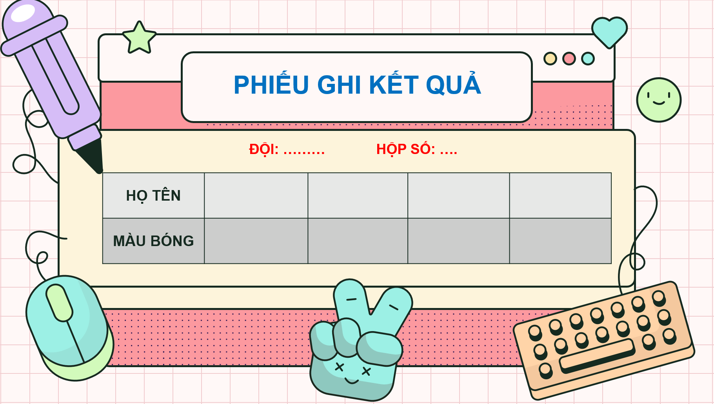

Slide 9


Slide 10


CUỘC THI
ĐƯỜNG LÊN ĐỈNH
OLYMPIA

Slide 11



VƯỢT CHƯỚNG NGẠI VẬT
TĂNG TỐC
VỀ ĐÍCH
Notes:
Cuộc thi của chúng ta gồm có sự tham dự của 6 đội chơi đến từ 6 nhóm, nhóm 1,2…6. Các em sẽ trải qua 4 vòng thi: KHỞI ĐỘNG, VƯỢT CHƯỚNG NGẠI VẬT, TĂNG TỐC, VỀ ĐÍCH để cùng tìm hiểu nội dung bài học ngày hôm nay của chúng ta. Các em đã sẵn sang chưa? Chúng ta cùng bắt đầu nhé!

Slide 12

VÒNG 1
VƯỢT CHƯỚNG NGẠI VẬT
Notes:
Vòng thi thứ nhất: KHỞI ĐỘNG xin được phép bắt đầu!

Slide 13
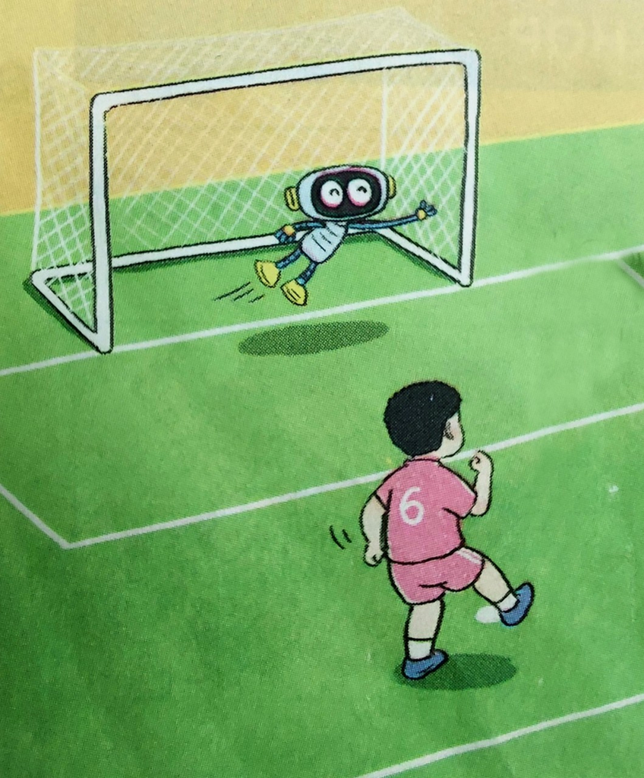
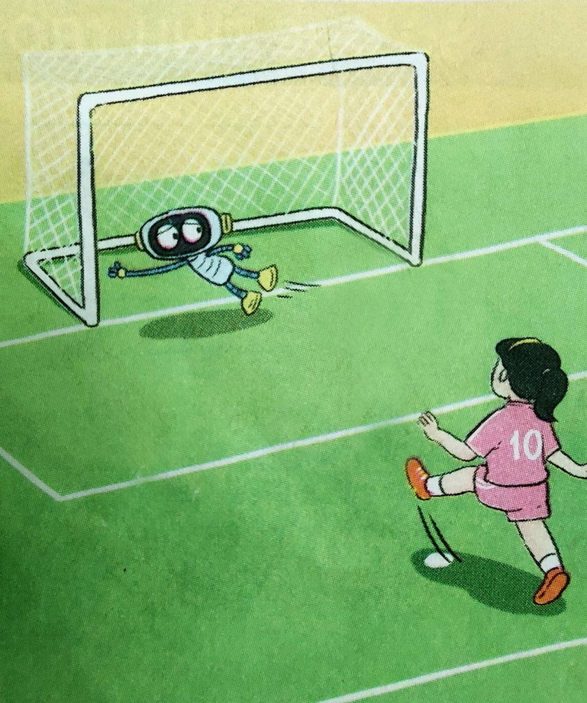
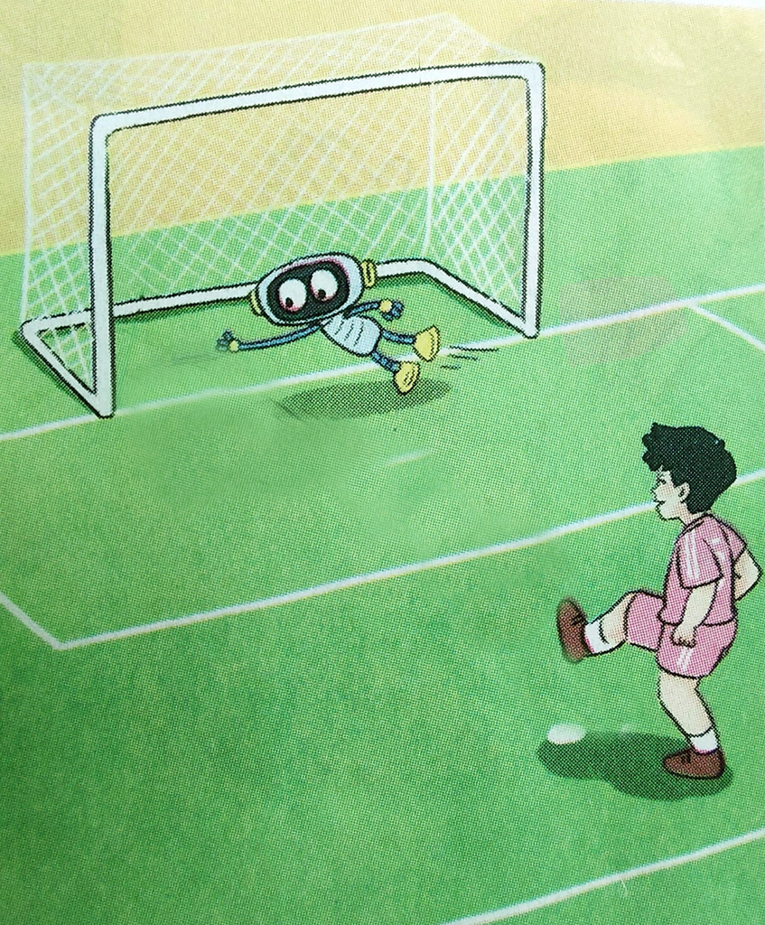

Có mấy bức tranh? Nội dung của từng bức tranh là gì?
1
Có 3 bức tranh
Chọn từ chắc chắn, có thể, hoặc không thể cho phù hợp
Bóng ?
vào khung thành
Bóng ?
vào khung thành
Bóng ?
vào khung thành
Notes:
Vòng thi thứ nhất: KHỞI ĐỘNG xin được phép bắt đầu!

Slide 14

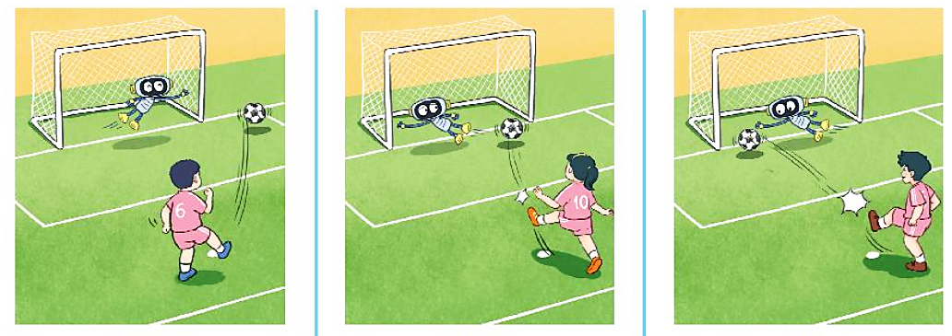
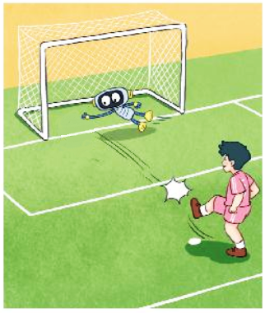
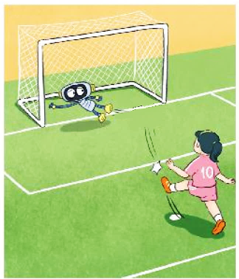

1
Chọn từ chắc chắn, có thể, hoặc không thể cho phù hợp.
Bóng
vào khung thành.
Bóng
vào khung thành.
Bóng ? vào khung thành.
Bóng ? vào khung thành.
Bóng ? vào khung thành.
không thể
Bóng
vào khung thành.
có thể
chắc chắn

Slide 15
VÒNG 2
TĂNG TỐC
Notes:
Vòng thi này gồm 1 gói 3 câu hỏi, mỗi câu hỏi các nhóm có tối đa 30s để trả lời đáp án vào bảng nhóm. Các thí sinh quan sát trên màn hình, dựa vào SGK, thảo luận và viết nhanh đáp án. Mỗi câu trả lời đúng được 1 điểm, các nhóm đưa bảng trước thời gian quy định sẽ được cộng thêm 1 điểm, đưa sau thời gian sẽ mất lượt trả lời. Các em đã hiểu luật chơi? Sẵn sang nhé!

Slide 16
2
Chọn câu trả lời đúng
Mai gieo một xúc xắc sau mặt như sau:
Khả năng số chấm xuất hiện ở mặt trên xúc xắc là:
4 chấm
A. chắc chắn B. có thể C. không thể
Ít hơn 7 chấm
A. chắc chắn B. có thể C. không thể
c) Nhiều hơn 7 chấm
A. chắc chắn B. có thể C. không thể
Notes:
Vòng thi thứ nhất: KHỞI ĐỘNG xin được phép bắt đầu!

Slide 17
VÒNG 3
VỀ ĐÍCH
Notes:
Vòng thi này gồm 1 gói 3 câu hỏi, mỗi câu hỏi các nhóm có tối đa 30s để trả lời đáp án vào bảng nhóm. Các thí sinh quan sát trên màn hình, dựa vào SGK, thảo luận và viết nhanh đáp án. Mỗi câu trả lời đúng được 1 điểm, các nhóm đưa bảng trước thời gian quy định sẽ được cộng thêm 1 điểm, đưa sau thời gian sẽ mất lượt trả lời. Các em đã hiểu luật chơi? Sẵn sang nhé!

Slide 18
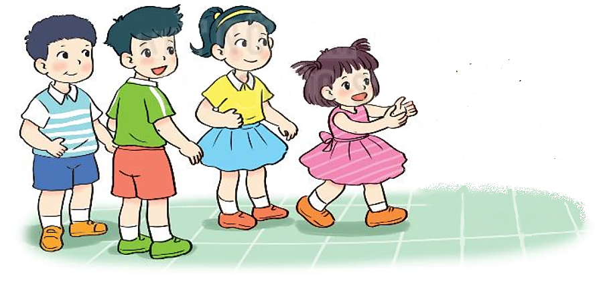
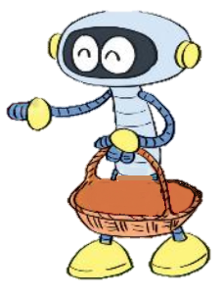

3
Chọn từ chắc chắn, có thể, hoặc không thể cho phù hợp.
Rô-bốt có 5 quả táo. Rô-bốt tặng táo cho cả bốn bạn
Bạn nào cũng nhận được táo.
Có thể
Trong giỏ còn lại 2 quả táo.
Không thể
Trong giỏ còn lại 1 quả táo.
Mi nhận được bốn quả táo.
Chắc chắn
Notes:
Vòng thi thứ nhất: KHỞI ĐỘNG xin được phép bắt đầu!

Slide 19


Slide 20




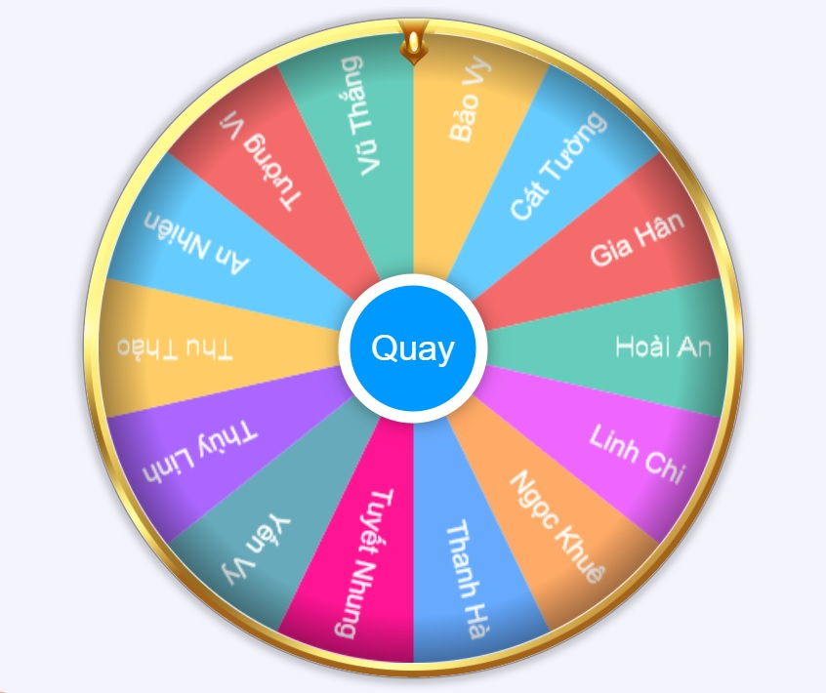

VÒNG QUAY MAY MẮN

Slide 21


